Slide 1
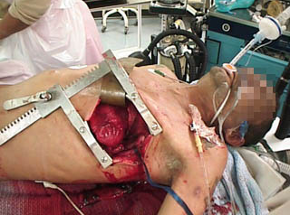
TRAUMATISMO DE TORAX.
Dr. Nisaber Estévez Trujillo
Prof. Consultante de Cirugia General

Slide 2
Traumatismos Torácicos
Objetivos:
Determinar el diagnóstico clínico de las entidades traumáticas torácicas
Explicar la conducta a seguir en cada entidad traumática torácica en la Primera Asistencia Médica.
Sumario:
1. Traumatismos torácicos. Clasificación
2. Diagnóstico y conducta a seguir en la PAM.

Slide 3
Concepto
Es toda lesión traumática capaz de producir alteraciones de intensidad variable en la anatomía y fisiología de la caja torácica y los órganos que la misma contiene.

Slide 4
Introducción
La evacuación rápida, tratamiento por etapas, el tratamiento precoz de lesiones, uso de antibióticos, salas de cuidados intensivos. En reportes de guerras recientes , Líbano, Chechenia, Irak, Afganistán con el uso de armamentos actuales los traumatismos de tórax han llegado al 42% pero sobreviven el 73 %.
Aplicando la toracotomía temprana.
1-En paciente hemodinamicamente inestable.
2-Heridas precordiales.
3-Sospecha de heridas que lesionan mediastino.
4-Cuando no hay dudas de una lesión externa grave.

Slide 5
Etiologia
El agente causal puede ser variable: contusiones objetos romos, por caídas, por compresiones, por onda expansiva aérea y líquida, movimientos exagerados, por arma blanca, de fuego, por metralla.
La intensidad de la lesión DEPENDE del agente y la velocidad del mismo la posición del sujeto al recibirlo, fase de la respiración en que se encuentre y fortaleza de la pared torácica,

Slide 6
Traumatismo de tórax Clasificación
Traumas simples.
Concepto:
  Es la lesión que se produce en la piel los músculos y los hueso que compone la jaula torácica SIN lesión visceral intratoracica.
Clasificación.
Cerrados. (con lesión de partes blandas y/o partes óseas)
Abiertos. (con lesión de partes blandas y/o partes óseas)
Traumas complejos.
Concepto.
  Es la lesión producida por cualquier agente que afecta piel, los músculos y/o huesos que compone la jaula torácica CON lesión visceral intratoracica

Slide 7
Pronostico
Esta condicionado por.
1. Gravedad de la lesión.
2. Reserva fisiológica del paciente: Edad, estado
del aparato respiratorio y otras
enfermedades.
3.Calidad en la atención en sitio del suceso.
(función respiratoria y Circulatoria).

Slide 8
Traumatismos de Tórax
Fracturas costales simples.
Son las lesiones más frecuentes en los traumas cerrados de tórax , no se acompañan de lesión visceral. las más frecuentes son las de la cuarta a la décima costilla.
En las fracturas costales bajas descartar una lesión del hígado o bazo. Pueden ocasionar heridas de la pleura y del pulmón. En el mecanismo de flexión los fragmentos se dirigen hacia fuera y pueden romper los tegumentos, y dar origen a una fractura abierta.

Slide 9
Traumatismos de Tórax
Fractura costal simple
Conducta.
1.Inmovilización del hemitórax con bandas de
esparadrapo o elásticas en espiración forzada,
2. Aliviar el dolor con analgésicos
3. Evacuación clasificado como herido leve en
segunda o tercera prioridad, sentado

Slide 10
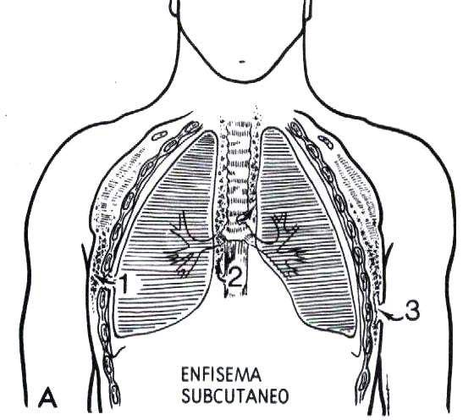
Enfisema subcutáneo
Es la colección de aire en el tejido celular subcutáneo por disección de los planos músculo-cutáneos de menor resistencia.
Etiología
1- Lesión de la pleura y músculos intercostales
2- Por extensión de un enfisema mediastínico.
3- Por comunicación directa con alguna lesión externa.

Slide 11
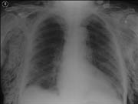

Enfisema subcutáneo

Slide 12
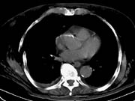
TAC (Enfisema subcutáneo)

Slide 13
Enfisema subcutáneo
Conducta.
Medidas para conservar la vida.
Traqueostomía, cricotiroidotomía o coniostomía.
Mediastinostomía superior y colocar drenaje.
Analgésicos o acupuntura o digitopuntura.
Evacuar en 1ra. prioridad semisentado y en ambulancia para el tratamiento de la lesión causal.

Slide 14
Neumotórax.
Concepto:
Es la penetración de aire en la cavidad pleural proveniente del parénquima pulmonar o del medio ambiente.
Clasificación
Abierto
Cerrado
* Los dos pueden ser: A tensión ( válvula externa o Interna) Entrada de aire a la cavidad pleural, por un mecanismo de válvula unidireccional

Slide 15
Neumotórax abierto.
Grandes defectos pared torácica: 2/3 del diámetro de la tráquea.
Diagnostico: Herida aspirante del tórax.
Tratamiento inicial:
Cubrir prontamente el defecto.
- Apósito estéril oclusivo sellado en 3 lados.
- Pleurostomia distante al defecto.
Tratamiento definitivo: Cierre quirúrgico en un salón.

Slide 16
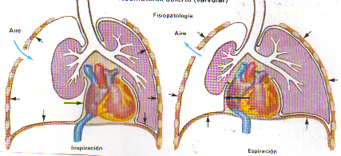
Neumotórax abierto

Slide 17
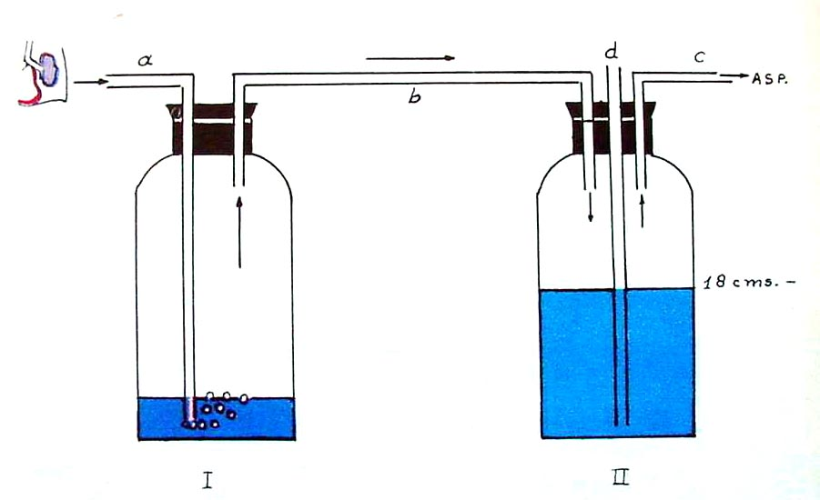
Equipo de Overholt para aspiración Torácica

Slide 18
Neumotórax abierto. Conducta
Conducta CMF, ZD.
1.Cierre de la herida torácica con apósito o gasa estéril, sujeto con
bandas de esparadrapo.
2. Evacuar de inmediato el aire de la cavidad pleural con una aguja con
válvula extractora o con dedo de guante.
3. Si compromiso realizar una traqueostomía, cricotiroidotomía o
coniostomía.
4. Tratamiento inicial del shock.
5. Analgésicos o la acupuntura o digitopuntura.
6. Profilaxis del tétanos y la infección.
7. Evacuación en 1ra. prioridad semisentado o acostado sobre el lado de la lesión y en ambulancia

Slide 19
Neumotórax a tensión.
Válvula unidireccional.
Desplazamiento contralateral mediastino.
Bajo retorno venoso – compromiso ventilación contralateral.

Slide 20
Neumotórax a tensión:
Causas:
Ventilación mecánica (P.E.E.P.).
Neumotórax por ruptura de bulas enfisematosas.
Trauma cerrado tórax.
Catéteres centrales (subclavia o yugular int.).

Slide 21
Neumotórax a tensión
Diagnóstico:
Clínico, no radiológico
Disnea, taquicardia, hipotensión, desviación de la tráquea, ausencia unilateral de ruidos respiratorios, ingurgitación de venas del cuello, cianosis, hipertimpanismo torácico ipsilateral.
Dg. Diferencial: Taponamiento cardiaco.

Slide 22
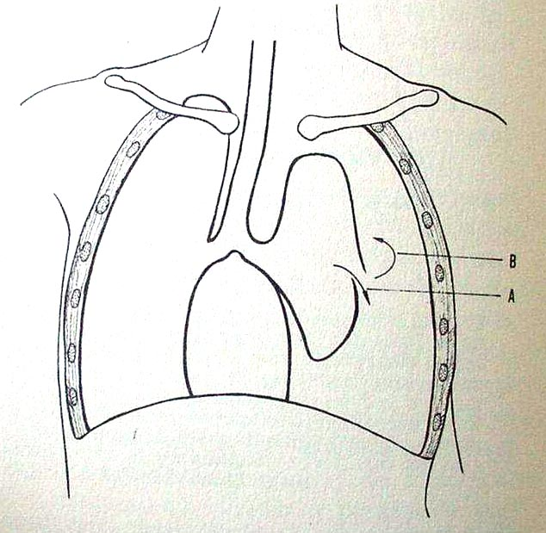
Neumotórax a tensión
Válvula Interna

Slide 23
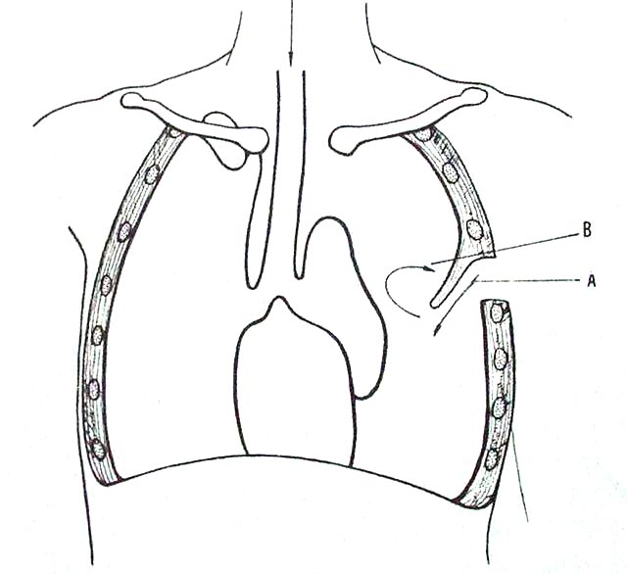
Neumotórax a tensión
Válvula Externa

Slide 24
Neumotórax a tensión.
Fisiopatología.
Válvula unidireccional.
Desplazamiento contralateral mediastino.
Bajo retorno venoso – compromiso ventilación contralateral.

Slide 25
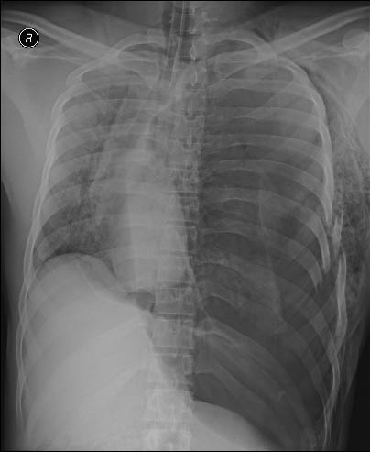
Neumotórax a tensión.

Slide 26
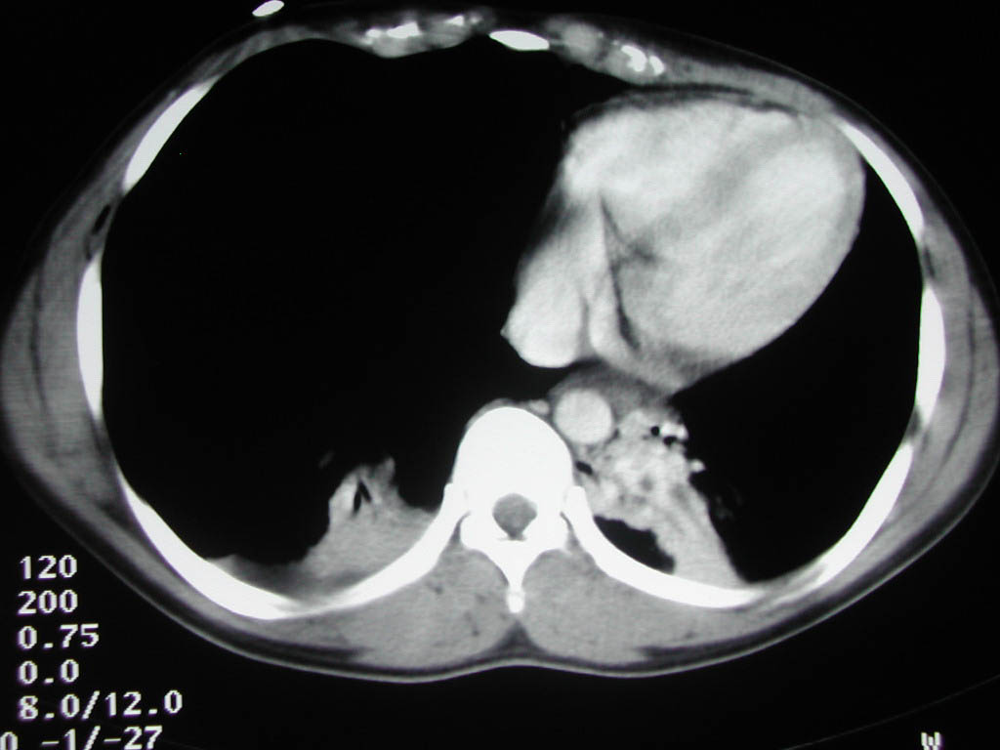
Neumotórax a tensión.

Slide 27
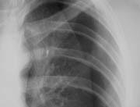
Rx Neumotórax

Slide 28
Neumotórax a Tensión
Conducta: CMF ZD y PMB
1. Evacuar de inmediato el aire de la cavidad pleural con
una aguja con válvula extractora o con dedo de guante.
2. Si compromiso realizar una traqueostomía,
cricotiroidotomía o coniostomía.
3. Tratamiento inicial del shock.
4. Analgésicos o la acupuntura o digitopuntura.
5. Profilaxis del tétanos y la infección.
6. Evacuación en 1ra. prioridad semisentado o acostado
sobre el lado de la lesión y en ambulancia

Slide 29
ALGORITMO DE MANEJO
Neumotórax
Abierto
hipertensivo
Hipertensivo
Simple
Cerrar la brecha
Pleurostomía
Descomprimir
Pleurostomia
< 25%
Sin IR
>25%
Con IR
Observación
Pleurotomía

Slide 30
Tórax Batiente.
Lesión de más de 2 costillas en 2 segmentos o más. o fracturas de esternón
Inestabilidad ósea: alteraciones movimientos respiratorios.
Gravedad está dada por contusión pulmonar subyacente: hipoxia severa.
Importante: tratamiento del dolor.

Slide 31
Tórax Batiente: Diagnóstico.
Respiración superficial.
Movimientos respiratorios descoordinados y asimétricos.
Movimientos respiratorios anormales, (Rep. Paradójica)
Crepitación ósea.
(Puede ser DG en evaluación secundaria:
Hipoxia GSA
Rx. Parrilla costal.

Slide 32
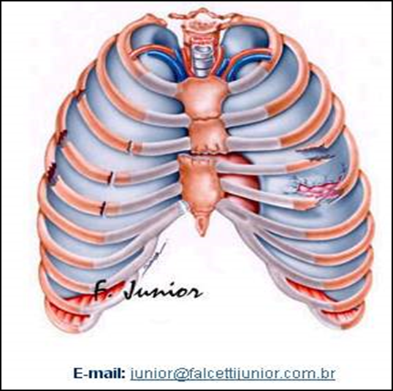

Slide 33
Fisiopatología
Respiración paradójica
TORAX EN INSPIRACION TORAX EN ESPIRACION

Slide 34
Fisiopatología
Lesión capilar
CONTUSION
PULMONAR
movimiento
de líquido
al área afectada
Shunt AV
compliance
toracopulmonar
Aumento de sangre
en intersticio y
alvéolo
Edema intersticial
INSUFICIENCIA RESPIRATORIA

Slide 35
Tórax Batiente.
Conducta CMF y ZD
1. Las medidas necesarias para la conservación de la vida.
2. Revisar la inmovilización, si es necesario mejorarla.
3. Bloquear los nervios intercostales en región lesionada
con novocaína al 0,5 %,
3. Si compromiso respiratorio hacer cricotiroidotomía,
coniostomía o traqueostomía.
4. Tratamiento inicial del shock.
5. Analgésicos (aspirina ó 1g de dipirona IM..
6. Profilácticas del tétanos y la infección.
7. Evacuación en 1ra. prioridad en ambulancia o acostado
sobre el lado de la lesión.

Slide 36
Clasificación terapéutica T.B.
Vulet costal externo bilateral con participación del esternón:
TTO:
1- Tto. médico.
2- osteosíntesis.
3- fijador externo de Vals.
4- ventilación mecánica.
Vulet costal pequeño:
1- No requiere ventilación mecánica.
2- No shock.
3- FR.. Aceptable.
4- Gasometría poco alterada.
TTO: médico.
Vulet costal pequeño mas trauma cerrado
de tórax:
1- Alivio del dolor.
2- Fisioterapia respiratoria.
3- Restricción de líquidos.
Vulet costal mayor:
1- Requiere ventilación mecánica
2- FR.: menor de 8 o mayor de 30 por minuto.
3- PO2: menor de 60
4- cianosis
TTO:
1- ventilación mecánica
2- tratamiento medico

Slide 37
Métodos de tratamiento:
1- Sostén externo.
2- Fijadores externos.
3- Estabilidad neumática interna.
4- Tto médico.

Slide 38
Sostén externo
Inmovilización de tórax Batiente:
Mediante presión mantenida por un vendaje de esparadrapo sobre un paquete de gasa o un saquito de arena.

Slide 39
Estabilización del tórax batiente
      Tracción por planos superficiales

Slide 40
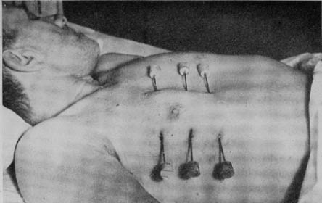
Fijación externa
Por debajo del plano muscular se pasan alambres paralelamente unos con otros y verticalmente, siendo fijados estos en sus bordes externos a la piel.
Tipos:
Fijación de Kirner.
Fijación de Vals (mas utilizado)
Fijación de Staiman.

Slide 41
Tratamiento médico
Alivio del dolor.
Diuréticos.
Esteroides.
Disminución de líquidos en la dieta.
Bloqueo intercostal (infiltrar 5 ml de lidocaina al 1% o al 2% en nervio intercostal correspondiente a las costillas interesadas situadas 2 por arriba y 2 por abajo
Antibioticoterapia (generalmente por lesiones asociadas.)

Slide 42
Hemotórax
Es la acumulación de sangre en la cavidad pleural
Etiología
Puede presentarse en traumas cerrados o abiertos,
La sangre proviene de:
1.Lesión de vasos intercostales, mamarios o subclavios
2. Lesión del parénquima pulmonar
3. Lesión del corazón y grandes vasos del mediastino

Slide 43
Hemotórax masivo : Diagnóstico.
Trauma abierto: lesión de vasos sistémicos (pared) o hiliares.
Grandes traumatismos cerrados.
Venas del cuello colapsadas (hipovolemia) o ingurgitadas (desv. Mediastino).
Shock + ocupación pleural (matidez – ausencia M.P. unilateral).

Slide 44
Clasificación del Hemotórax
Parámetros | Grande | Mediano | Pequeño
Sangre | 1500 ml | 600 a 1200 | 500 ml
T. Arterial | Shock | Dif. de 15 mmHg de cubito / de pie | Normal
Hematocrito | menor de 28 | Mayor de 28 | Normal
Hemoglobina | Menor 8 g. | Mayor 8 g. | Normal
RX Tórax | No posible | Arco posterior 6a. costilla | Borra seno costo diafragmático

Slide 45
Hemotórax masivo: Tratamiento.
Inicial:
2. Restauración Vol. Sanguíneo: cristaloides ,sangre.
Descompresión cavidad torácica: Pleurostomía.
Toracotomía: - más de 1500 cc a la instalación.
- más de 200 cc/horas por 3 horas.
Toracotomía temprana. (No está indicada a menos que la practique un cirujano calificado).

Slide 46
Rx Hemotórax

Slide 47
BIBLIOGRAFIA
1- Alejandro García Gutiérrez Armando Pardo Gómez. Tomo 2 de Pagina 610 a 647
2. Chung E.K. Tratamiento de las urgencias cardíacas. Barcelona, Salvat Edit. S.A.,
1985:313-25.
3. Curso avanzado de apoyo vital en trauma para médicos, Colegio Americano de
Cirujanos, Subcomité de ATLS del Comité de Trauma, Impresión del Colegio
Americano de Cirugía, 5ta. Edición del Manual ATLS. 1994.
4. Davis C. Tratado de Patología Quirúrgica, Tomo II. Edit., Científico Técnica,
La Habana 1983: 2047-48.
5. Harrison J. Principles of Internal Medicine (versión electrónica), 14th Ed. New
York, McGraw-HillInc. 1998.
6. Johnson J., Kirby C.K. Cirugía torácica III Ed. Edit. Interamericana, México
1969:15-32.Reino Unido.
7.Texto de PPD Colectivo de Autores. 2008 . Pag. 188 a 217

Slide 48
FIN

